Slide 1


TRƯỜNG TIỂU HỌC ÁI MỘ B
HOẠT ĐỘNG TRẢI NGHIỆM 1

Slide 2
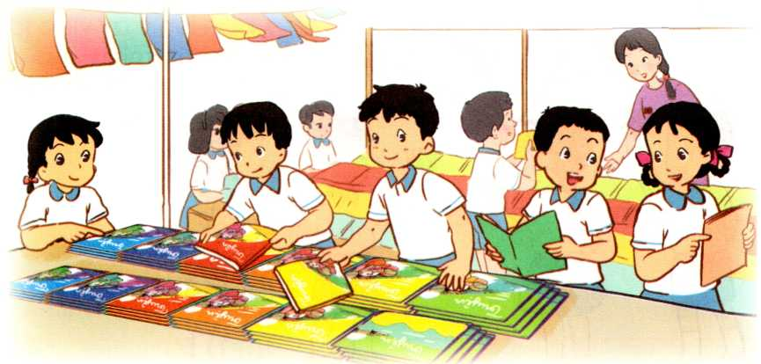
Bµi 16
EM LÀM VIỆC TỐT

Slide 3


Slide 4
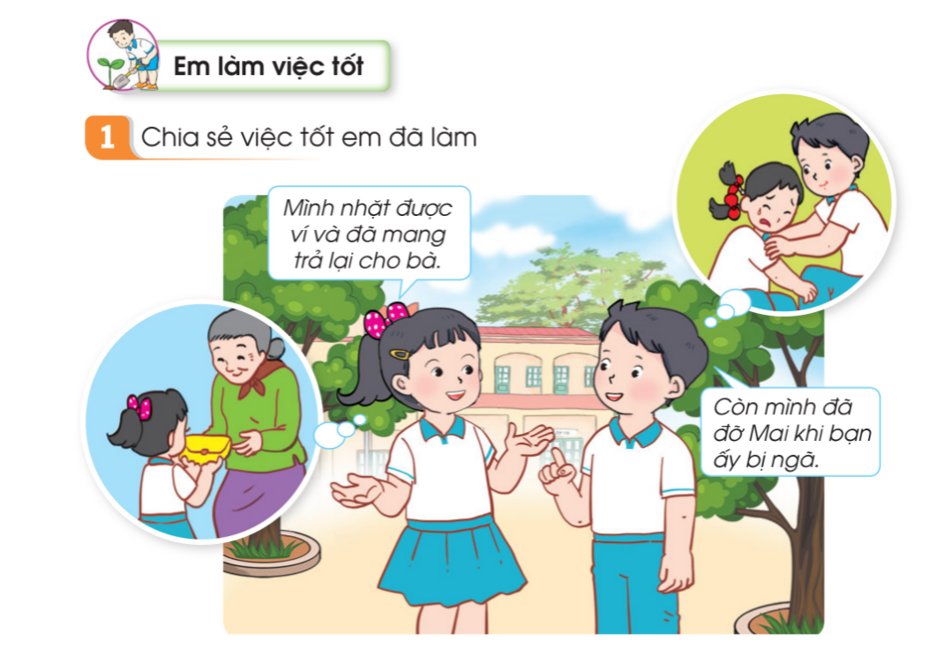

Slide 5
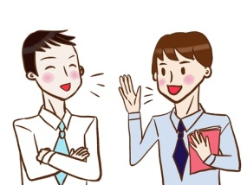
Hoạt động 1:
THẢO LUẬN: Chia sẻ việc tốt em đã làm
- Bạn đã làm gì để giúp đỡ bạn bè, người thân và những người xung quanh?
- Bạn làm việc đó khi nào?
- Bạn cảm thấy như thế nào sau khi làm những việc đó?

Slide 6

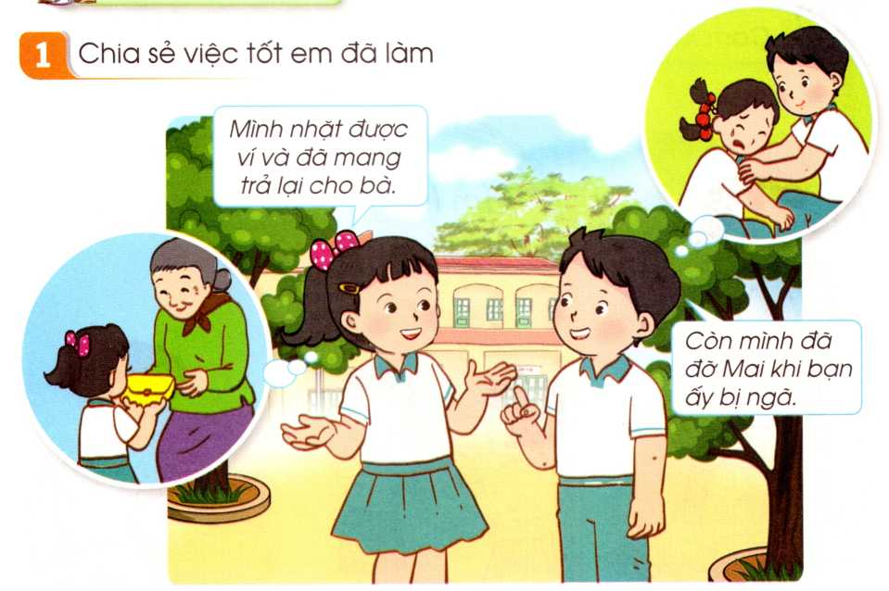
Kết luận
Khi bạn bè, người thân gặp khó khăn, em nên sẵn sàng giúp đỡ bằng những việc làm cụ thể, phù hợp như: giúp bạn học bài; giúp đỡ, thăm hỏi khi bạn bị đau, ốm; chia sẻ khi bạn có chuyện buồn; giúp đỡ bố mẹ việc nhà; quan tâm, chăm sóc ông bà, cha mẹ.

Slide 7
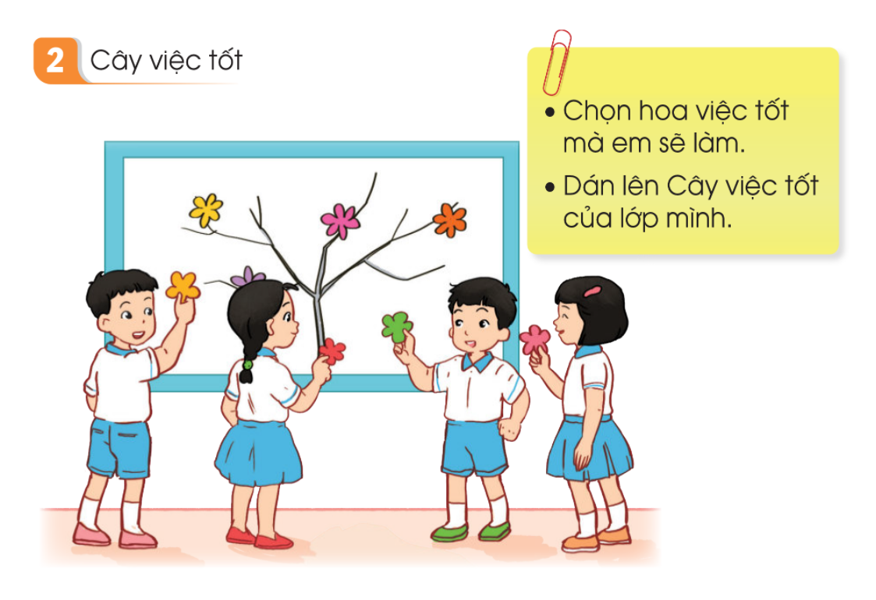

Slide 8
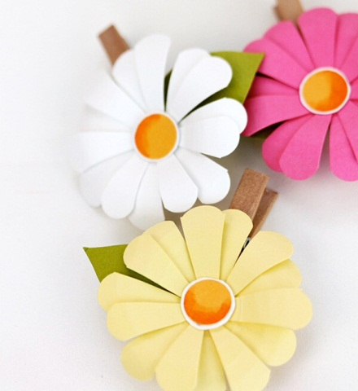
Hoạt động 2:
Cây việc tốt
Cá nhân
Cắt, xé giấy màu để tạo thành những bông hoa, chiếc lá hoặc quả. Viết hoặc vẽ lên mồi bông hoa, chiếc lá hoặc quả một việc tốt mà mình đã thực hiện trong ngày.

Slide 9
Kết luận
Khi bạn bè, người thân gặp khó khăn, em nên sẵn sàng giúp đỡ bằng những việc làm cụ thể, phù hợp như: giúp bạn học bài; giúp đỡ, thăm hỏi khi bạn bị đau, ốm; chia sẻ khi bạn có chuyện buồn; giúp đỡ bố mẹ việc nhà; quan tâm, chăm sóc ông bà, cha mẹ.

Slide 10
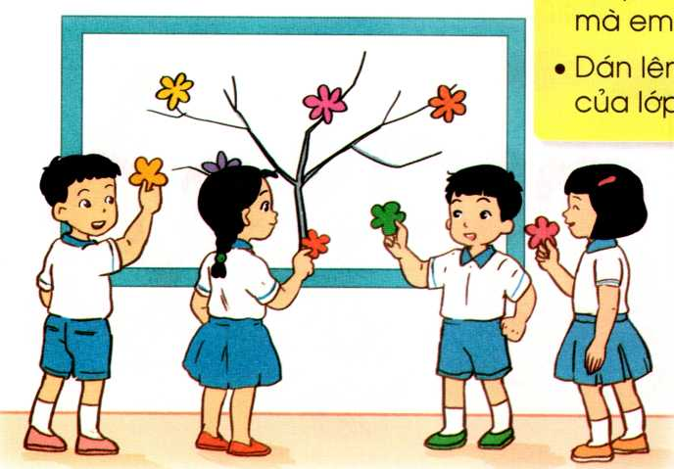
Hoạt động 2:
Cây việc tốt
Cả lớp
Từng HS dán những bông hoa, chiếc lá hoặc quả việc tốt mà bản thân đã thực hiện lên Cây việc tốt.

Slide 11
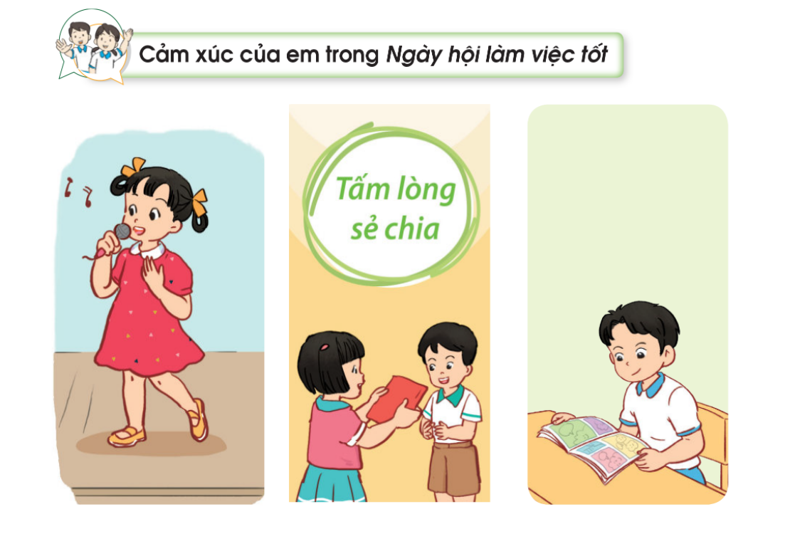

Slide 12



Slide 13








Câu hỏi
Khi bạn bè, người thân gặp khó khăn, em nên làm gì?
1. Thăm hỏi khi bạn bị đau ốm.
2. Giúp bạn học bài.
3. Giúp đỡ bố mẹ việc nhà.
4. Tất cả các phương án trên đều đúng

Slide 14



Xin Chaân Thaønh Caùm Ôn

